Slide 1

查文献 写论文 万方数据帮助您 ----万方数据知识服务平台使用讲解
北京万方数据股份有限公司 王肖瑞
Notes:
用好知识服务平台 论文写作全程无忧，听到这个标题 是不是都感觉身上的担子轻了不少呢？

Slide 2

万方数据知识服务平台
学习越来越是一个终身化的事情
找到合适的学习工具，非常重要！

Slide 3
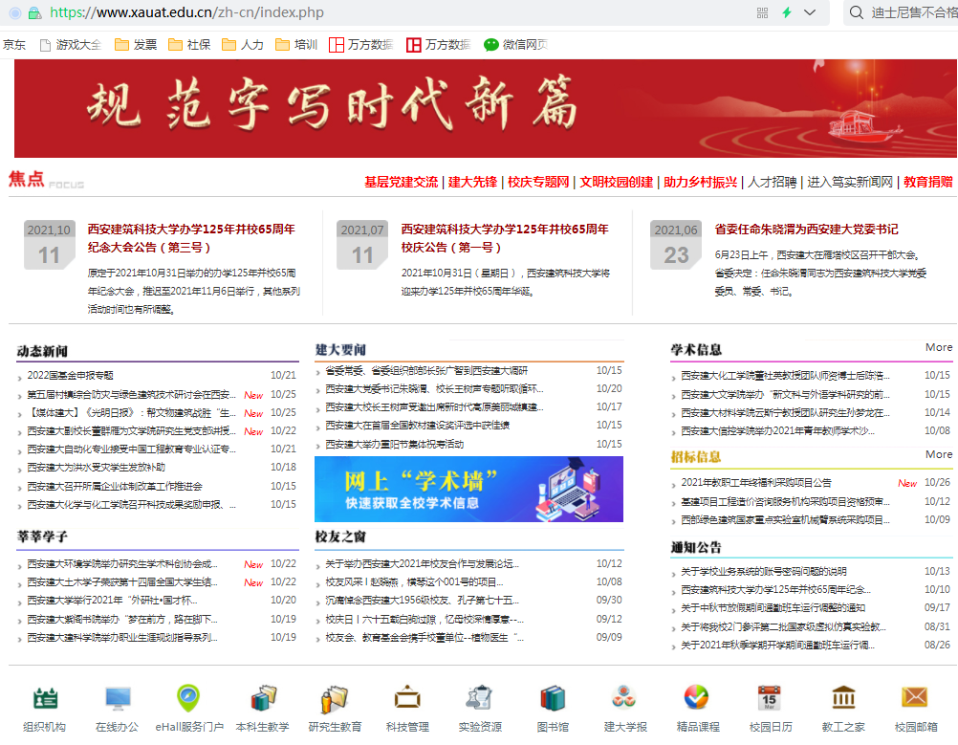
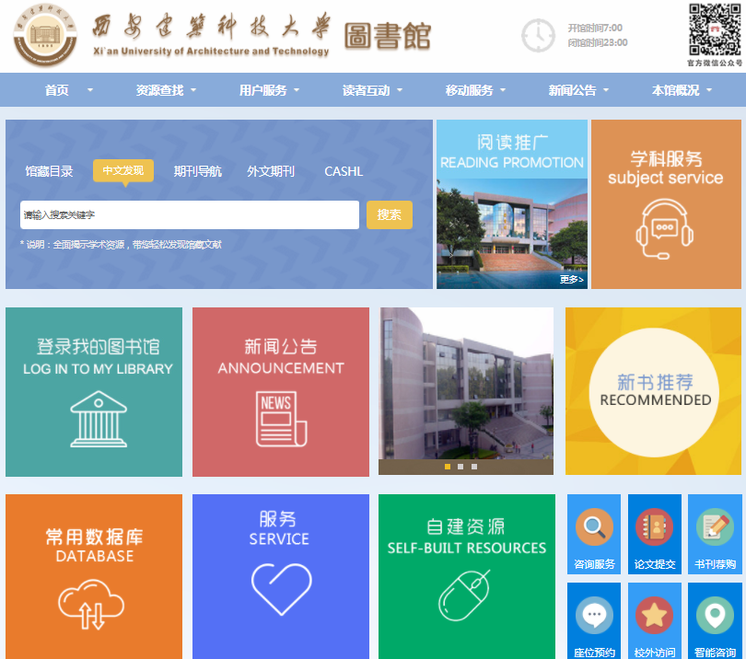
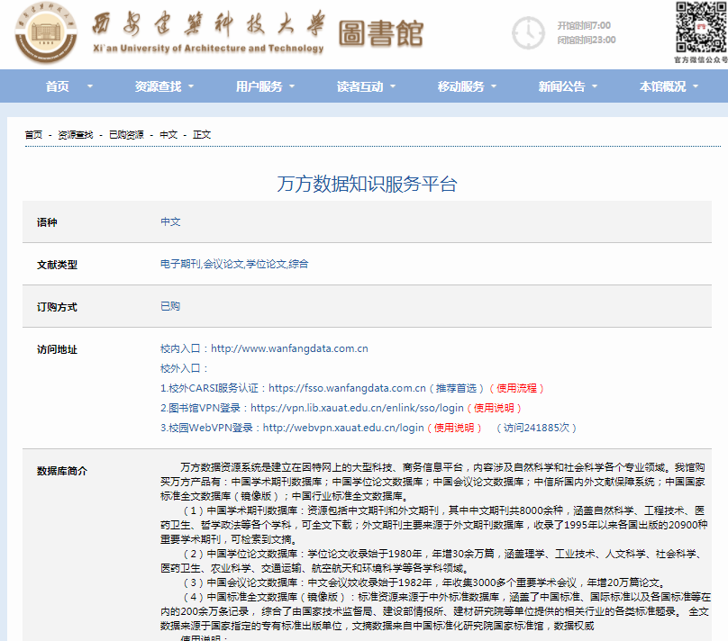
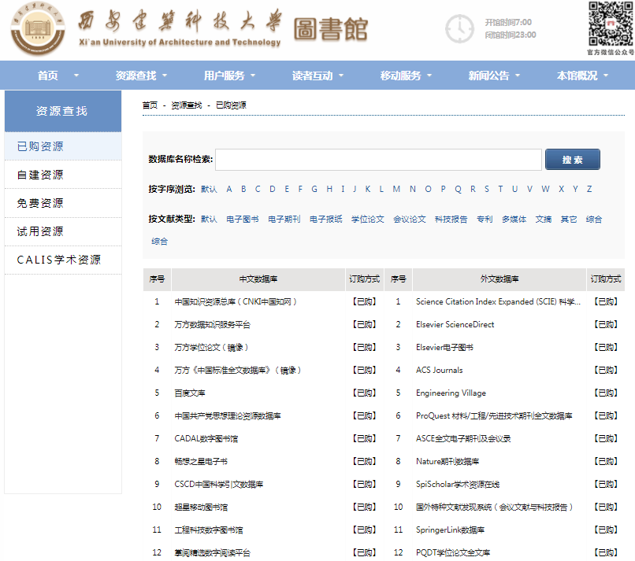
如何找到平台

Slide 4
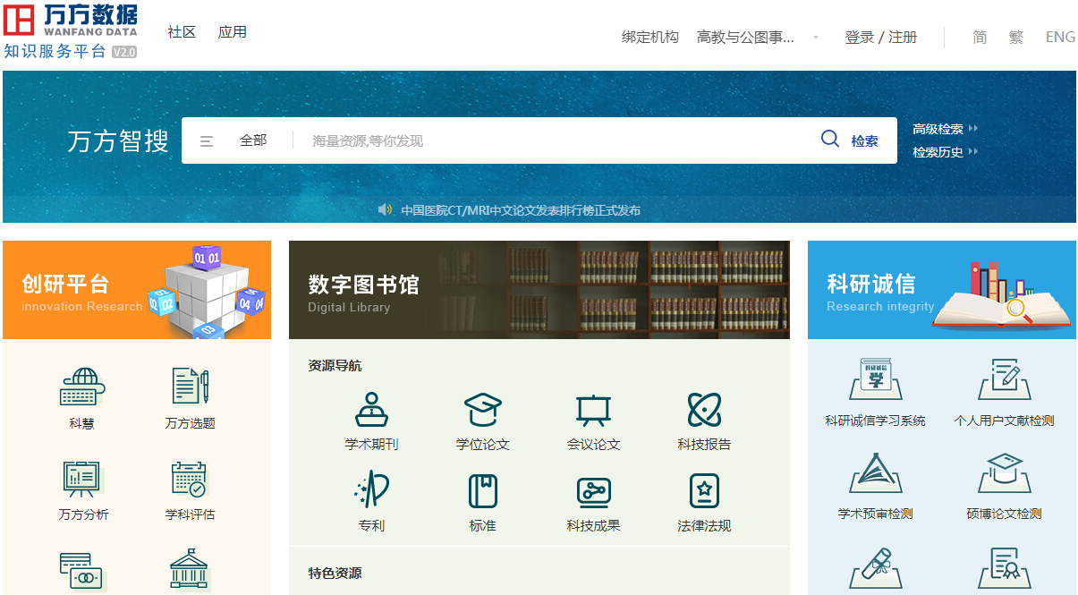
认识平台
万方数据知识服务平台专注于知识的发现、共享、传播与应用，为顾客提供最愉悦的知识学习。
万方智搜，基于3亿学术文献资源，以及在此基础之上构建的2千万余条机构数据、专家数据、近1万期刊数据等，为用户提供文献检索、全文获取、文献分析、文献订阅等服务。
一框式检索
十余种资源类型，
海量知识收录
http://www.wanfangdata.com.cn

Slide 5

写论文，我好难啊……
1、论文缺乏创新性
2、选题不合适
3、不会高效获取高质量文献（资源类型、时间、语种）
4、专业知识积累不够
5、书面表达能力有限
6、标准格式整理麻烦、易出错
7、写作时间太短……
万方，让你的论文写作更简单！

Slide 6






写论文，平台可提供——
万方检测
万方智搜
查大同 识小异
海量资源，等你发现
一、写论文的流程
写什么、怎么写？
二、文献查阅深度分析
查什么，怎么查！
三、如何轻松写出好论文
查重、发表、被引用。
万方科慧
万方选题
助力科研创新
科研选题评估分析
万方学术圈
万方分析
学者交流分享之窗
学术影响统计分析
知识服务平台
Notes:
对应各位需要做各种准备，知识服务平台为大家提供各种服务

Slide 7
目 录
一、写论文的流程
写什么、怎么写？
二、文献查阅深度分析
查什么，怎么查！
三、如何轻松写出好论文
查重、发表、被引用。

Slide 8
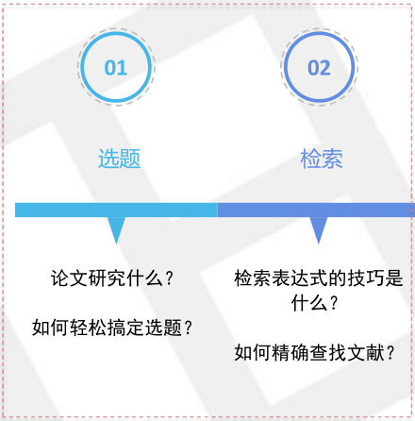
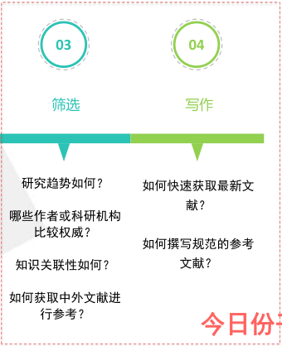

一、写论文的流程

Slide 9
如何利用万方平台选题定题
实践积累中选题
理论积累中选题
通过文献或学术争论启发选题
在国家题目中选题
寻找科学领域的空白点
学科的边缘交叉区选题和移植引用
价值性
可行性
专业性
创新性

Slide 10

一、写论文前的思考
1.研究主题怎么定？
了解了最新科研动态，研究主题有了大概方向
  例如，暂定了5G这个研究方向
1、5G的定义是什么？
2、5G方向的主题很多，具体定什么？
3、研究价值怎么样？
4、参考文献有哪些？（资源类型、时间、语种）
Notes:
简单确定研究方向后还需要更深入的了解与准备

Slide 11
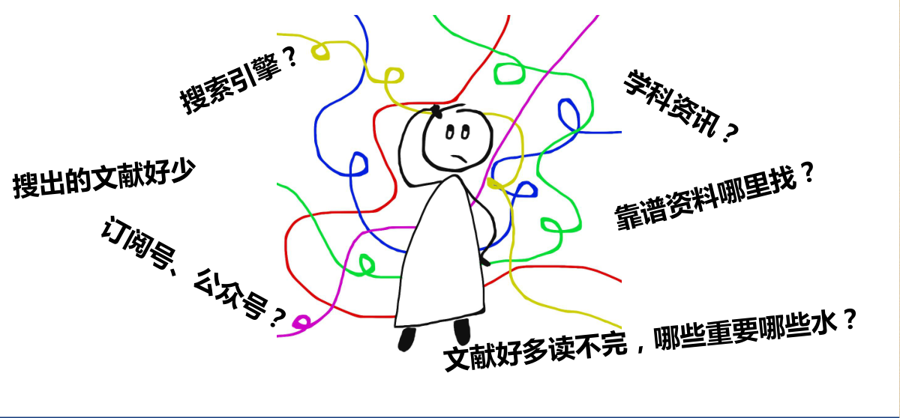
一、写论文前的思考

Slide 12
目 录
一、写论文的流程
写什么、怎么写？
二、文献查阅深度分析
查什么，怎么查！
三、如何轻松写出好论文
查重、发表、被引用。

Slide 13
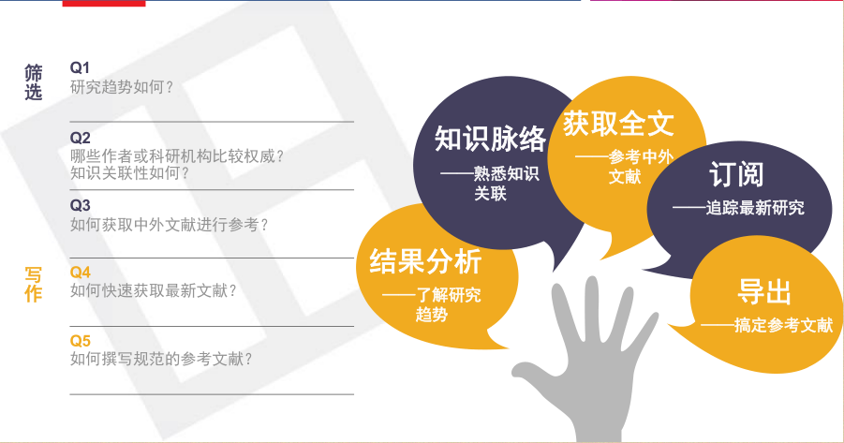
二、文献查阅深度分析

Slide 14

二、文献查阅深度分析
检 索
发 现
智搜带你检索
智搜帮你发现
统一检索
高极检索
跨语言
检索
智能识别
智能扩展
知识关联

Slide 15

二、文献查阅深度分析
检 索
快速锁定目标，给你最快的信息支持

Slide 16
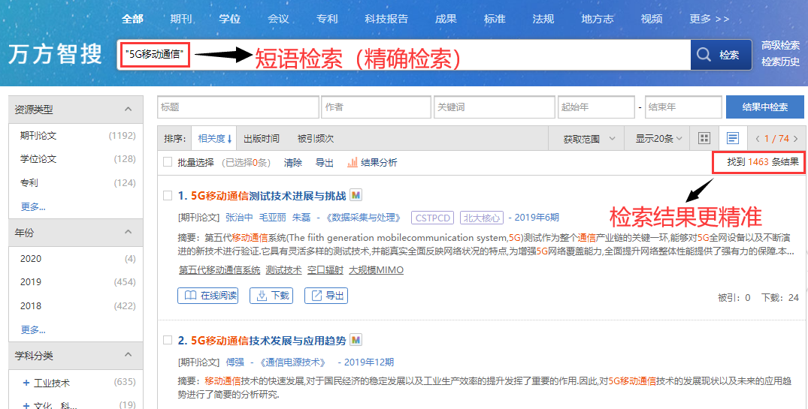
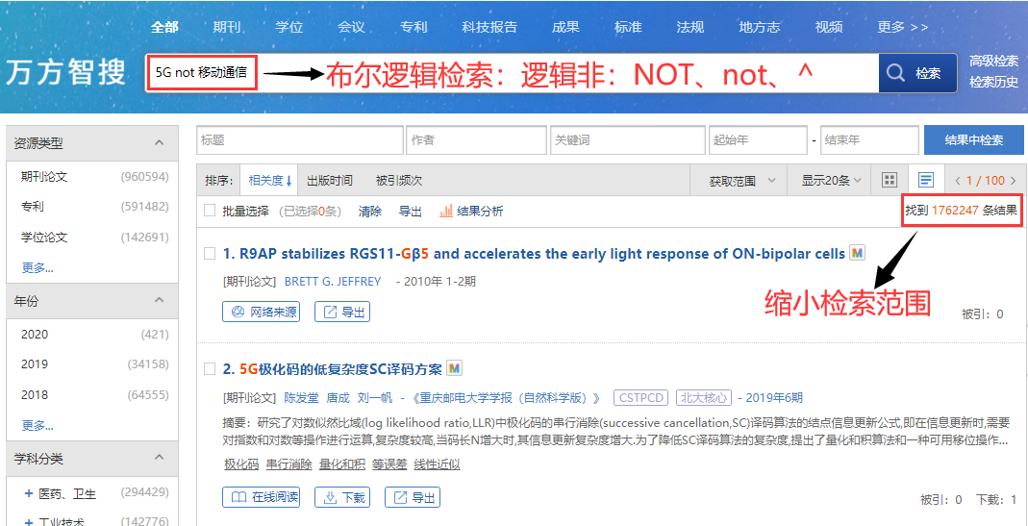
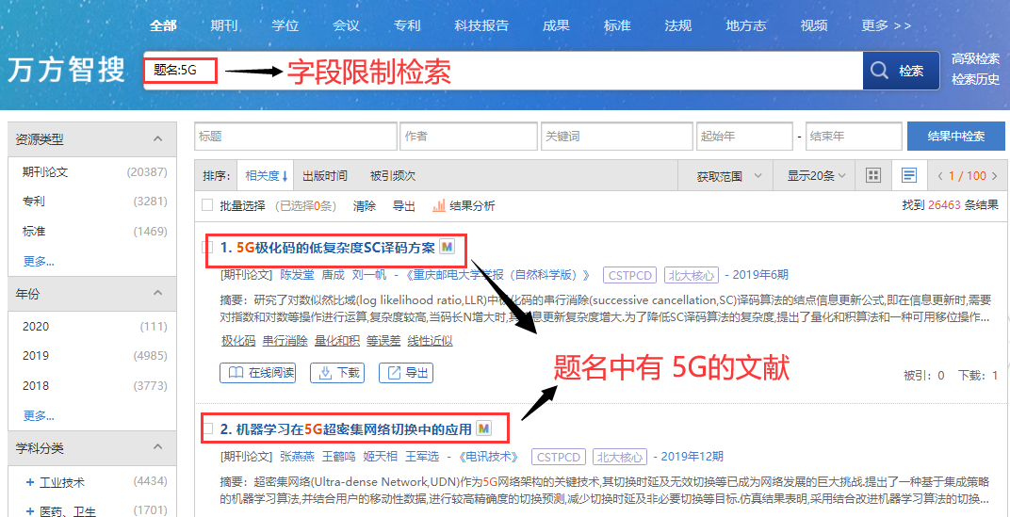
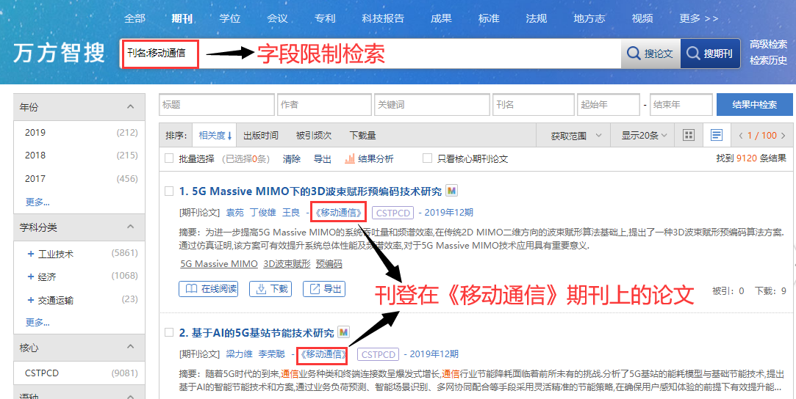
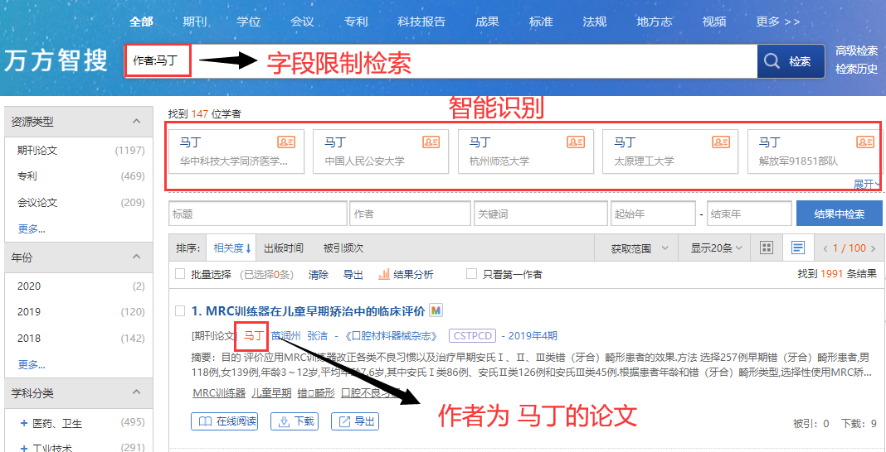
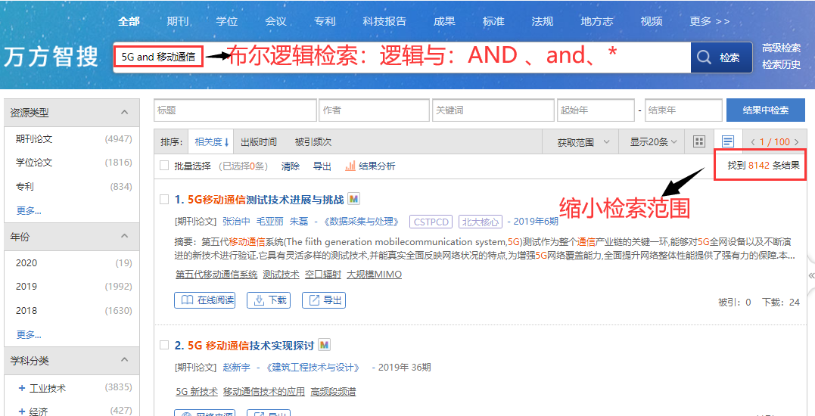
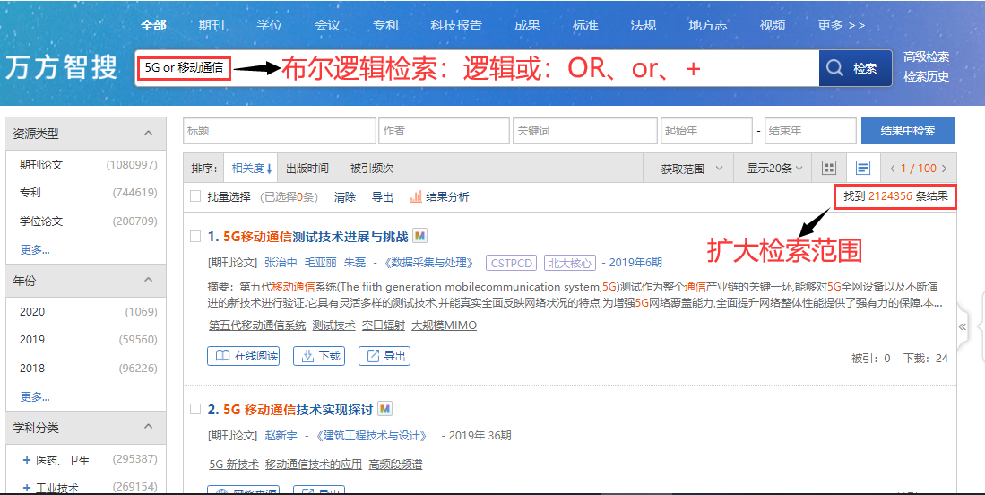
二、文献查阅深度分析
检索的基本方法
想研究 5G移动通信 方向
怎么构建检索式？
信息检索的基本方法
布尔逻辑检索
短语检索
字段限制检索
多种检索方法的综合运用
Notes:
多种检索方式，总有一种能帮助你精准获取所需文献！

Slide 17
二、文献查阅深度分析
如何构建检索式
（1）布尔逻辑检索
逻辑与：AND 、and、*
逻辑或：OR、or、+
逻辑非：NOT、not、^
★ 逻辑符效力：Not>and>or
（2）字段限制检索
-同一字段，可用多个名称标识，例如：“标题”“题目”“title”
-字段名大小写不敏感
-（：）和（=）的作用相同
A
B
A * B : A和B同时出现
A
B
A + B：或者A出现或者B出现
A
B
A ^ B：A出现排除B

Slide 18



二、文献查阅深度分析
检索技巧——总结
其他操作符 | 含义 | 举例
括号（） | 表示优先级关系 | (慢性病+健康管理) and 体检
引号“” | 表示精确匹配检索 | 标题中精确包含“慢性病”的检索 标题:“慢性病"
问号？ 百分号% | 表示截词检索 | 搜索“信息资源？索”，系统可实现包括信息资源检索、信息资源搜索、信息资源探索的文献。
破折号— | 限定年份 | 在日期类型上使用表示当前检索的所限定年份范围的闭区间 ● 检索2004年到2008年的家庭体检成本 家庭体检成本* 日期:2004-2008 ● 检索2004年以来家庭体检成本 家庭体检成本 * 日期:2004- ● 检索到2008年为止家庭体检成本 家庭体检成本 * 日期:-2008

Slide 19

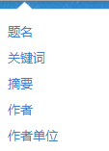

二、文献查阅深度分析
如何构建检索式
检索标签
检索字段

Slide 20
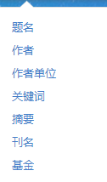
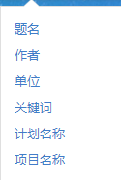
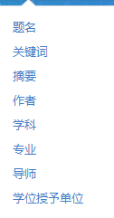
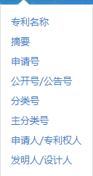
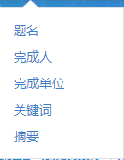
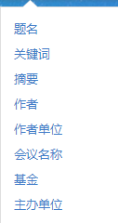
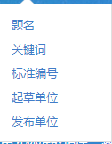
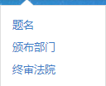
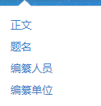
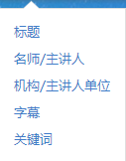
二、文献查阅深度分析
如何构建检索式

Slide 21
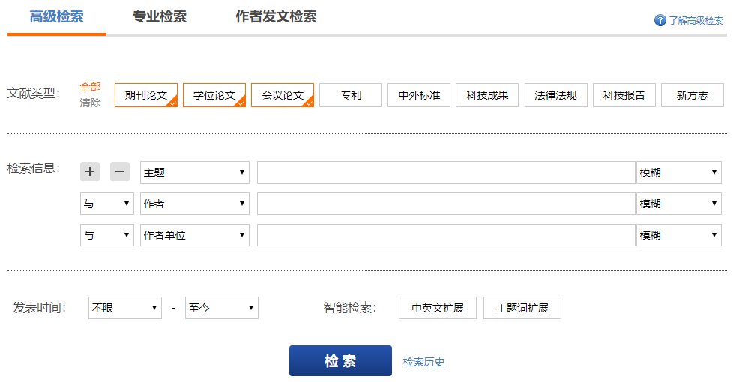
二、文献查阅深度分析
多种检索方法的综合运用
九种文献类型可勾选
与、或、非 三种逻辑关系
精准检索
模糊检索
时间范围限定检索
中英文扩展：基于中英文主题词典及机器翻译技术，为您拓展英文关键词检索，帮助您获得更加全面的检索结果；
主题词扩展：基于超级主题词表，为您扩展同义词下位词检索帮助您获得更加全面的检索结果。
Notes:
高级检索：多个检索类型、多个检索字段和条件之间的逻辑组配检索

Slide 22
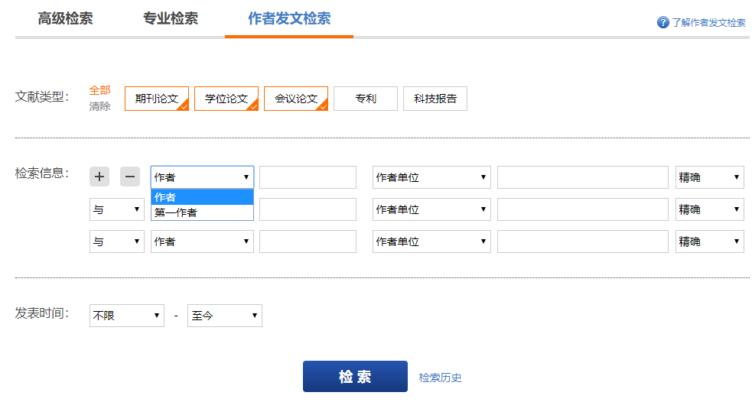
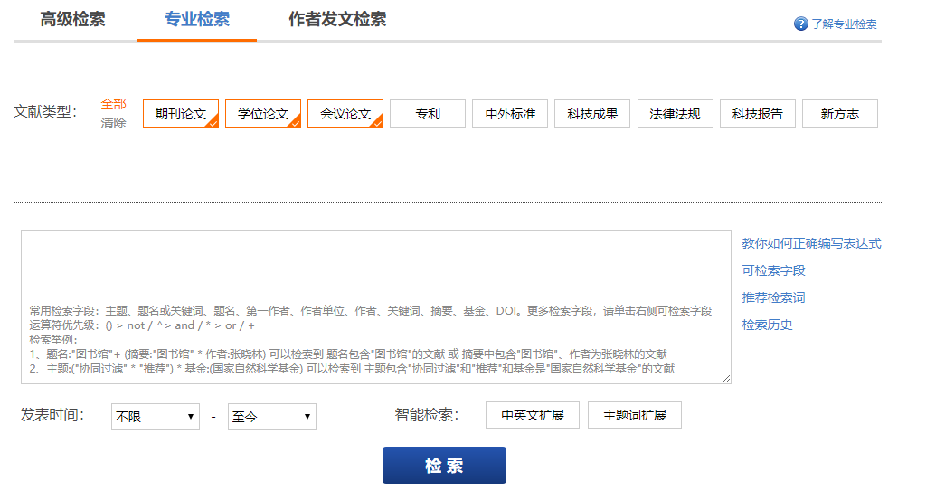
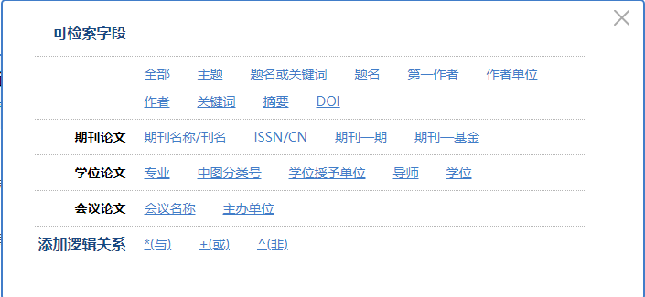
二、文献查阅深度分析
多种检索方法的综合运用
五种文献类型可勾选
可检索字段及检索逻辑
作者发文检索
专业检索
通过人名实体识别，帮助用户准确定位学者发表的论文。
构建复杂检索式检索检索结果更精准！

Slide 23
二、文献查阅深度分析
检索策略调整
1.检索结果范围大，想了解更细点？
结果中检索，缩小检索范围，检索更加准确——提高查准率
用字段限定
多用“AND”组配
利用“NOT”剔除
利用智能识别和知识关联
---聚类分析
---下位词检索
---二次检索
提高检索词的专指度
使用二次检索，限定范围

Slide 24
二、文献查阅深度分析
检索策略调整
2.检索结果太少？ ——提高查全率
研究所涉及的知识点（术语集合、术语之间的关系)
明确研究重点：最新研究、基础研究等
明确查找范围：即类型、语种、时间
拓展检索词
少用“AND”组配
多用“OR”组配
截词检索
智搜分类浏览
利用智能识别和知识关联
---族词检索（系统推荐词表）
---同类、同义词检索
---上位词检索

Slide 25
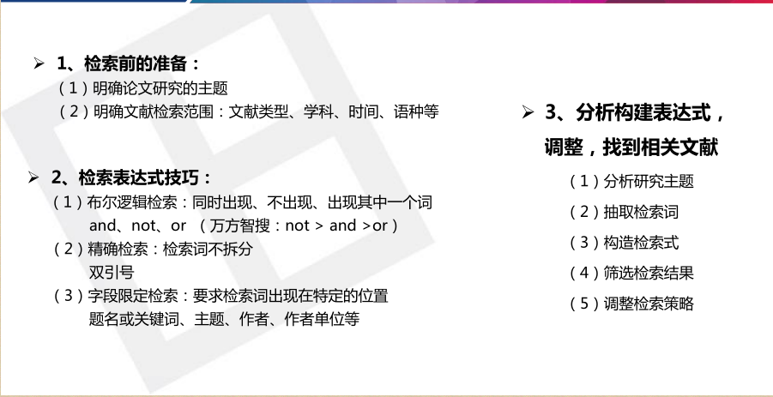
二、文献查阅深度分析
检索技巧——总结

Slide 26
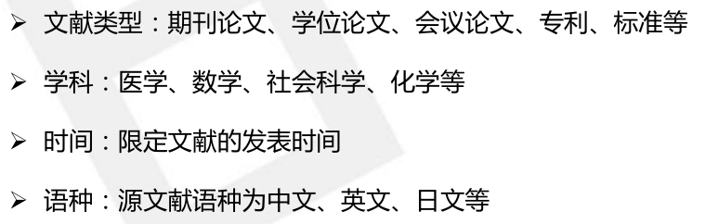
二、文献查阅深度分析
明确文献检索范围
想了解最新研究
资源类型可选为期刊、学位、会议、专利、科技报告等；时间限定一般为5-10年
想了解基础研究、系统性
研究资源类型可选为期刊（高被引论文）、学位等
想了解国外研究情况可选
择语种为”英文”；时间限定一般为5-10年

Slide 27
二、文献查阅深度分析
发 现
纵横交错，引领深度发现
意外惊喜，带来创新灵感

Slide 28
二、文献查阅深度分析
入口

Slide 29
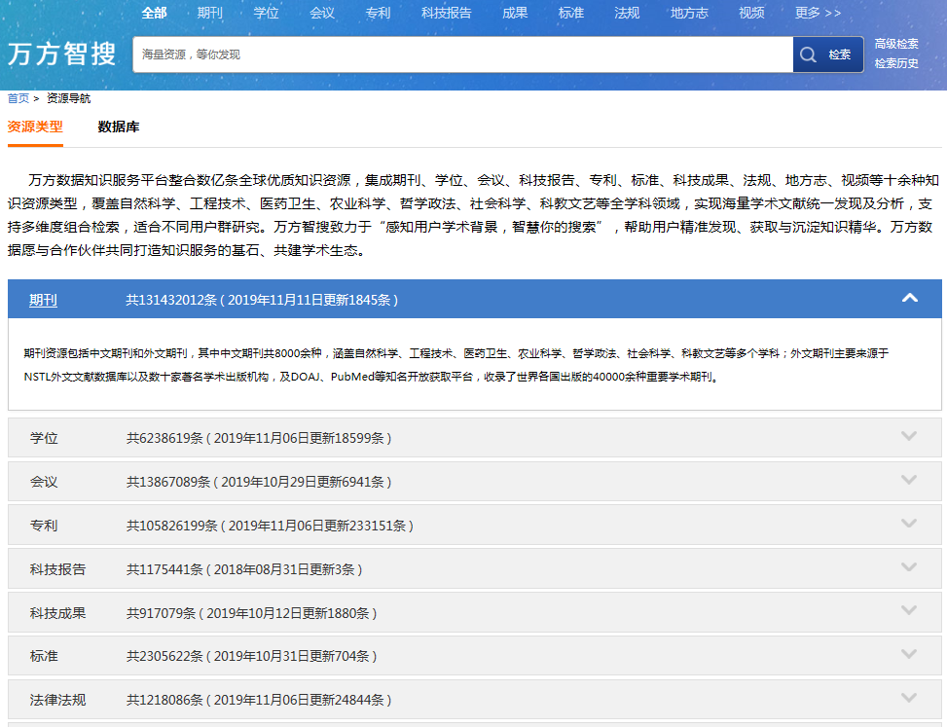
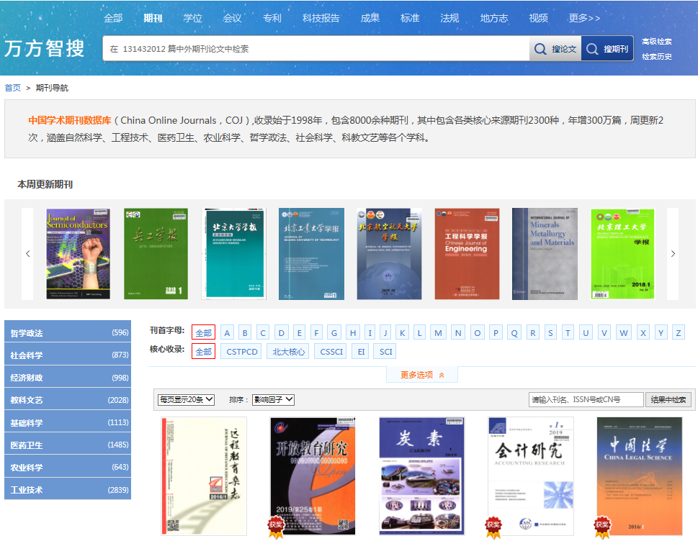
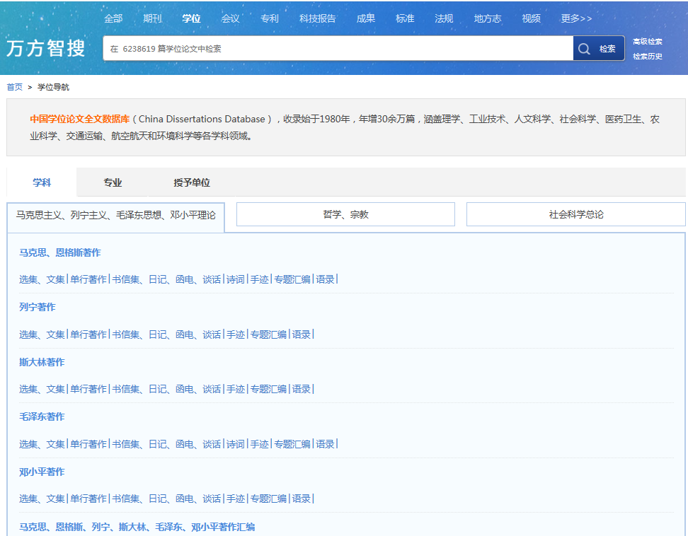
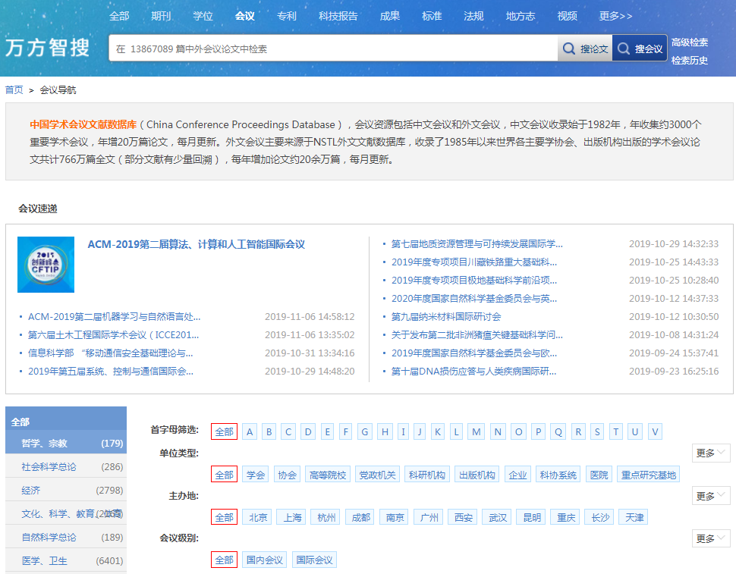
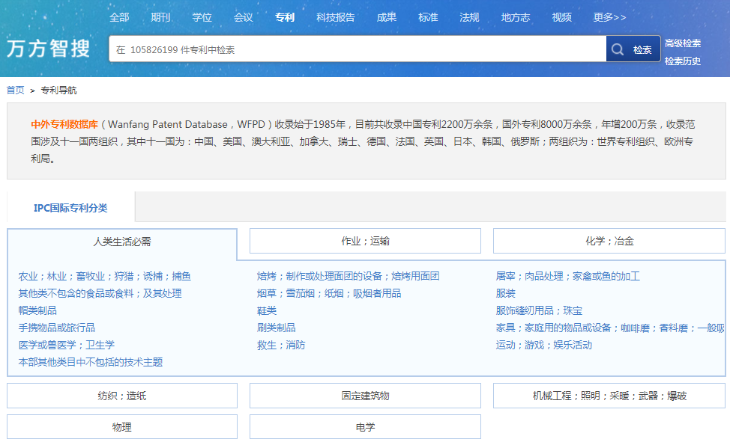
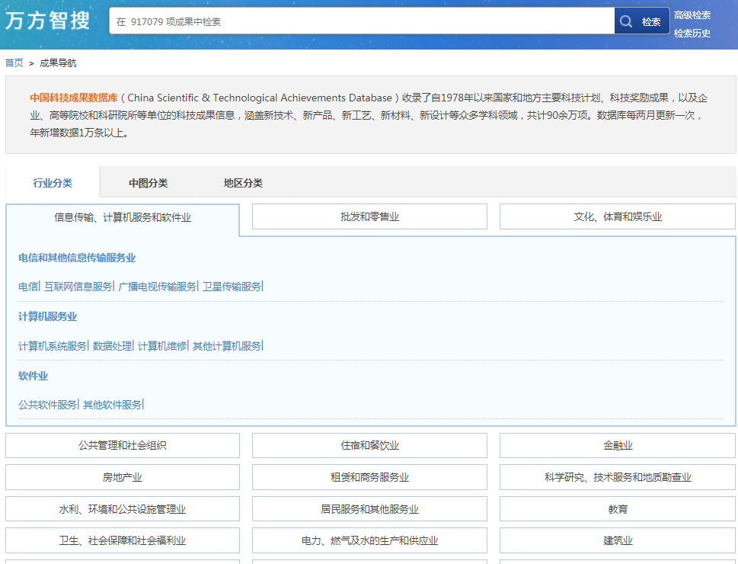
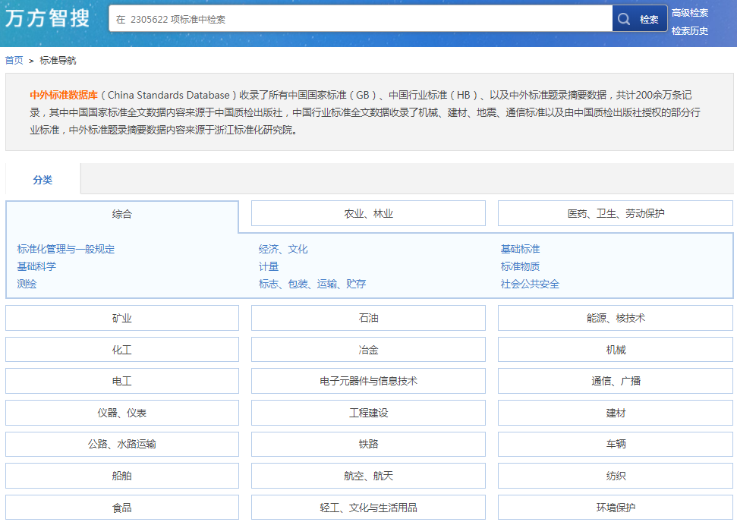
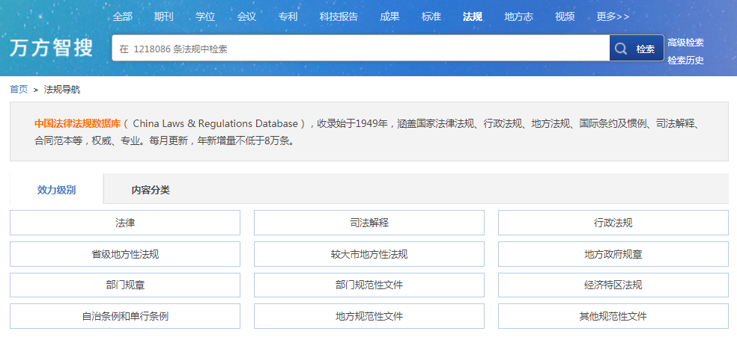
二、文献查阅深度分析

Slide 30
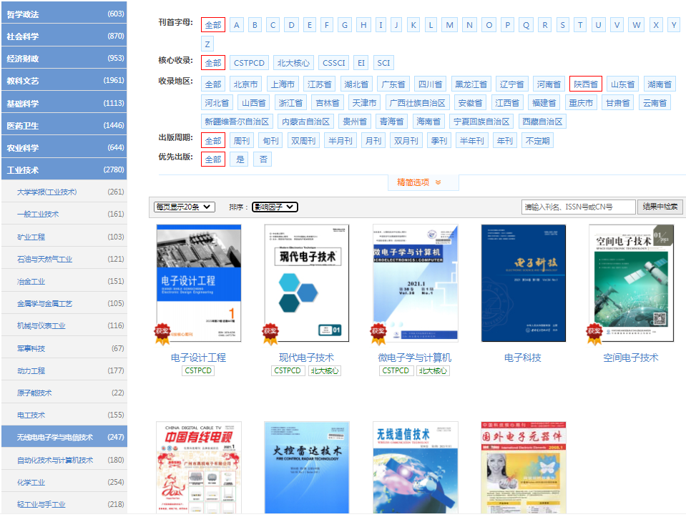
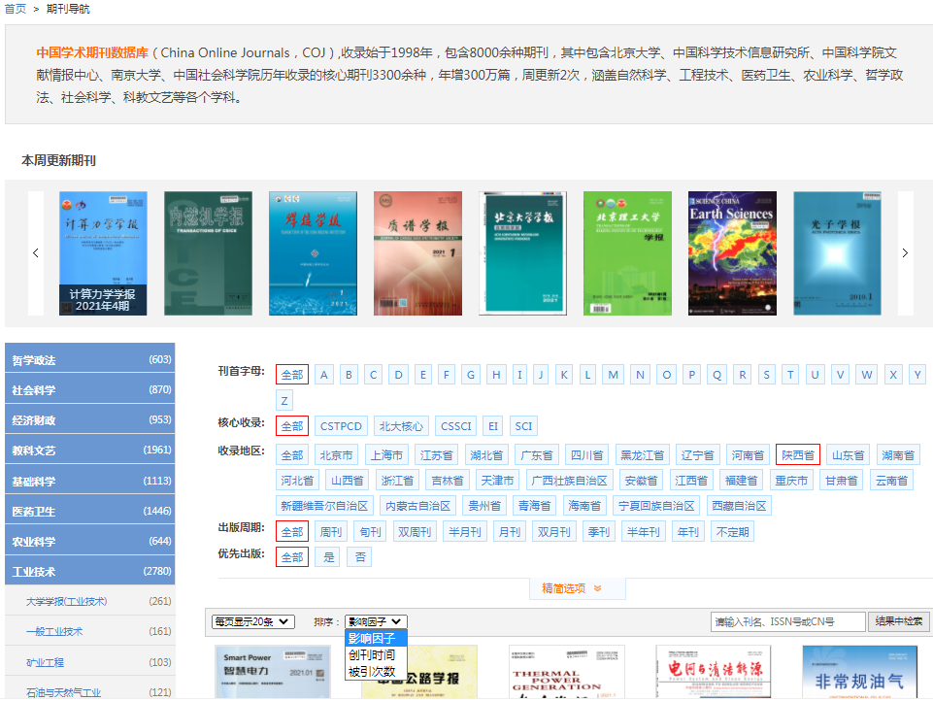


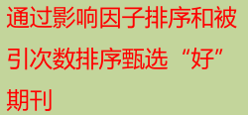
二、文献查阅深度分析
学科聚类
各种聚类
排序方式
二次检索
Notes:
中国科技核心期刊，南大核心，美国 科学引文索引，工程索引

Slide 31
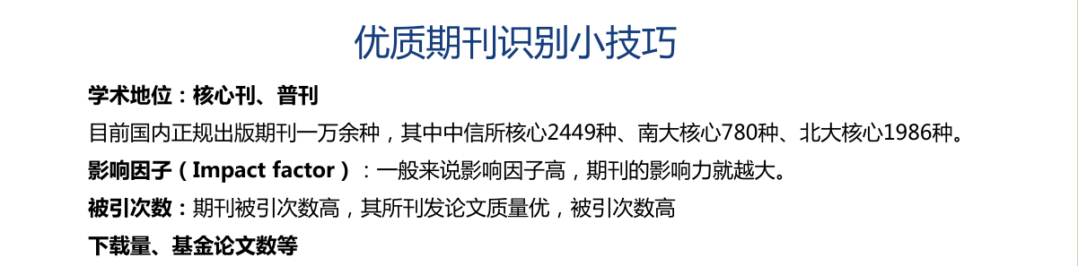
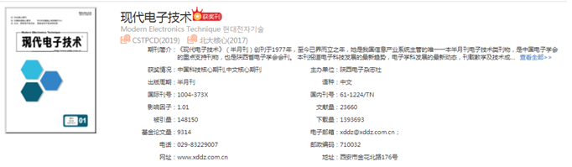
二、文献查阅深度分析

Slide 32
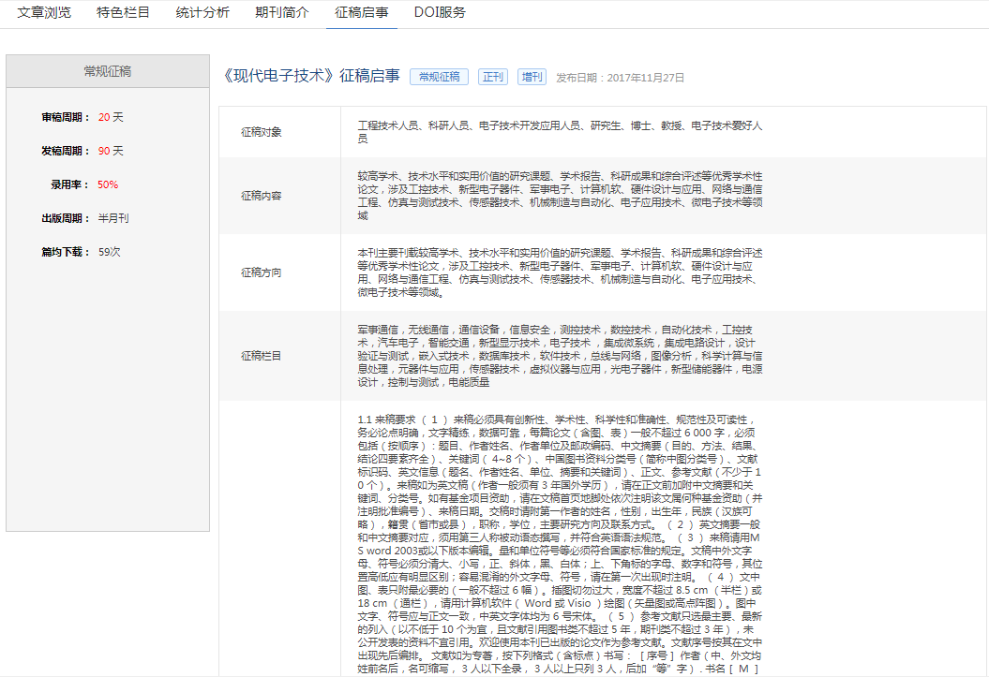
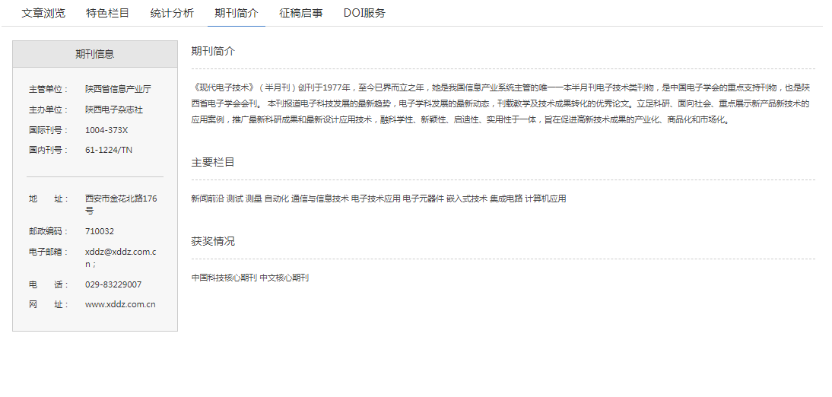
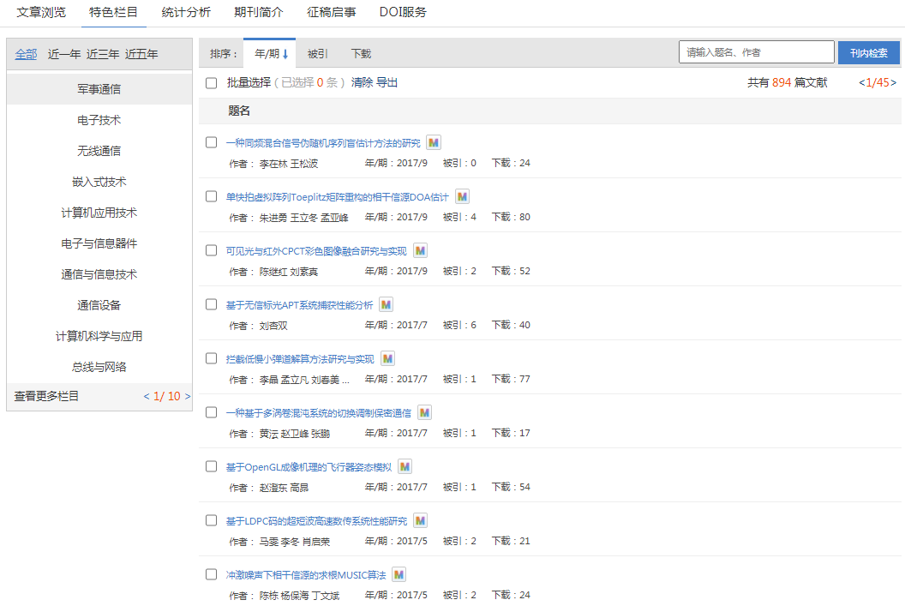
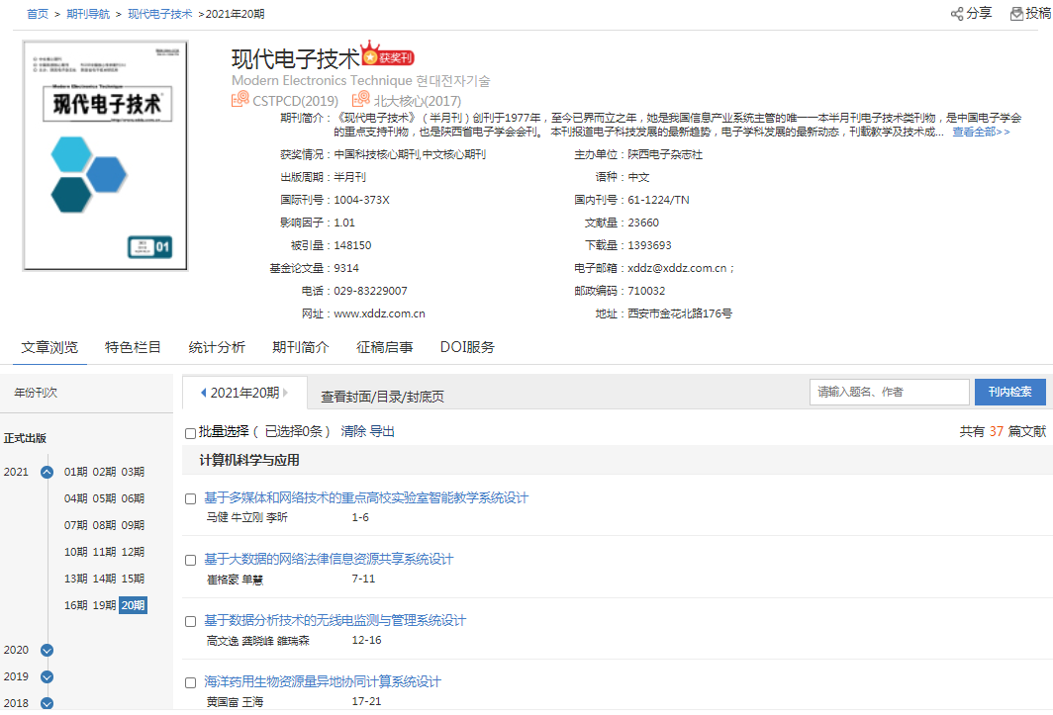


二、文献查阅深度分析

Slide 33


三、如何轻松写出好论文
1.结果分析
期刊实体识别
二次检索
研究趋势展示
分类聚类
检索的总文献量
相关热词
滚动展示

Slide 34


1.结果分析

Slide 35

2.知识脉络

Slide 36



2.知识脉络

Slide 37




3.获取原文

Slide 38

4.导出功能

Slide 39




5.导出功能

Slide 40



6.论文结构怎么写？
论文结构相当于房屋的地基，地基打的好，文章才更丰满和严谨
通过万方数据的学位论文目录，可以了解论文的大纲
看看别人怎么写？
优秀学者的论文、核心期刊刊登的论文、学位论文目录等
请教老师
不同学科有不同学科对于论文的要求
大纲
Notes:
了解前辈的论文大纲，对自己写论文有极大的参考价值

Slide 41






7.论文收尾工作——查重
万方检测（WFSD,WanFang Similarity Detection）采用科学先进的检测技术，实现海量学术文献数据全文比对，秉持客观、公正、精准、全面的服务原则，为用户提供精准详实的相似性检测结果，呈现多版本、多维度的检测报告。同时，万方数据文献相似性检测服务践行专业场景化服务的建设原则，其系列产品可有效为科研管理、教育教学、出版发行、人事管理等各领域的学术个体或学术机构提供学术成果相似性检测服务。
个人文献版
检测报告真伪验证
新文献检测
已发表论文检测
查看检测结果

Slide 42



7.论文收尾工作——查重
1、相似性片段分类，修改有方向
2、精准检测相似性片段，针对性修改

Slide 43


8. 论文收尾工作——投稿
——作者：方便获得最新权威征稿信息，轻松选定投稿
——期刊编辑部：获得更多、更有针对性的优质稿件
1
2
3
查找目标期刊
获取投稿方式
投稿
万方智搜期刊检索
期刊信息
投递论文，等待结果
Notes:
如何看某本刊的征稿启事？如何查找与我专业方向相关的期刊进行投稿？

Slide 44


互动

Slide 45




传播知识 创造未来
强大的资源保障
专业高效的检索发现
智能化的服务体系
人性化知识摆渡

Slide 46


